Slide 1
Шкільні предмети
https://youtu.be/x1R5cf2kCQ4

Slide 2
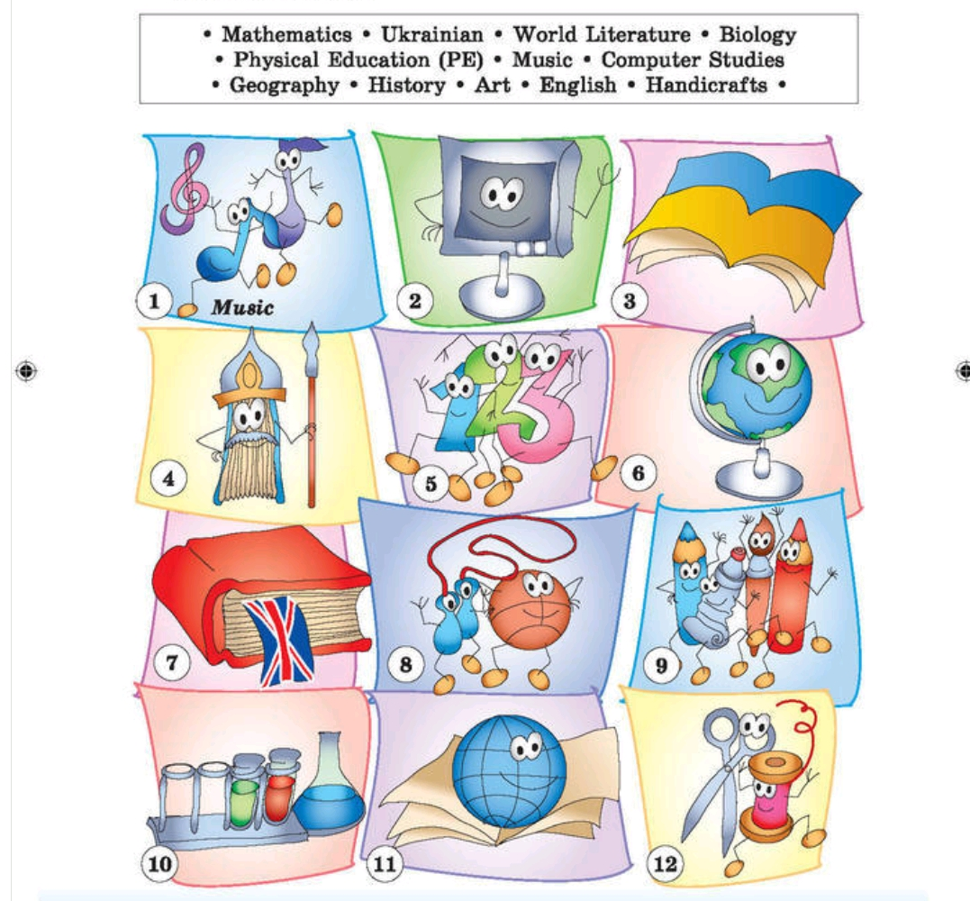
Домашнє завдання: вивчити слова

